Slide 1
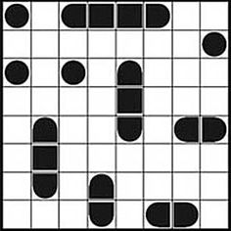
Bimaru Solver
Projeto final de Inteligência Artificial
Grupo 60
Diogo Rodrigues, ist1102848
Tomaz Silva, ist1103525

Slide 2
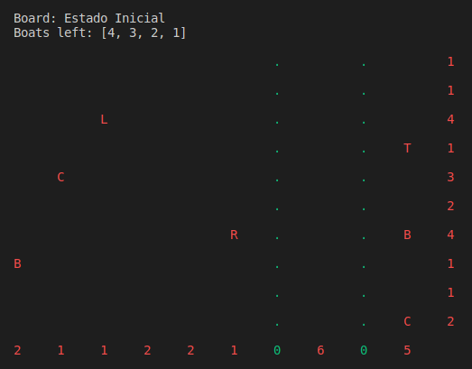
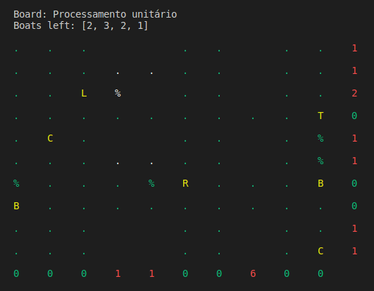
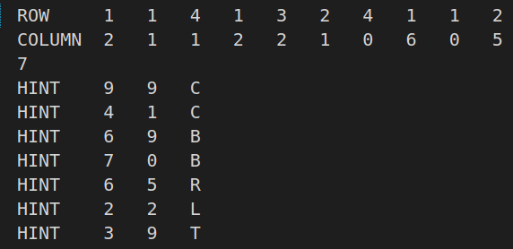
Demonstração
* os números ao lado e embaixo do tabuleiro representam, respetivamente, o número de peças que ainda faltam colocar em cada linha e coluna

Slide 3
Estado intermédio

Slide 4
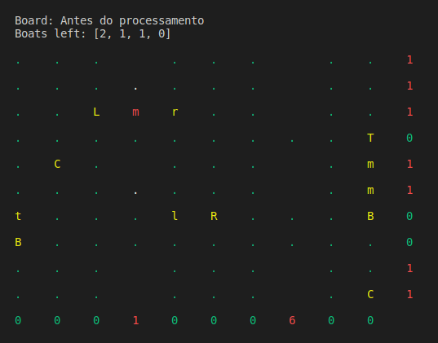
Estado intermédio

Slide 5
…

Slide 6
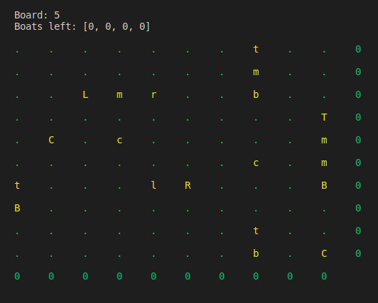
Estado final

Slide 7
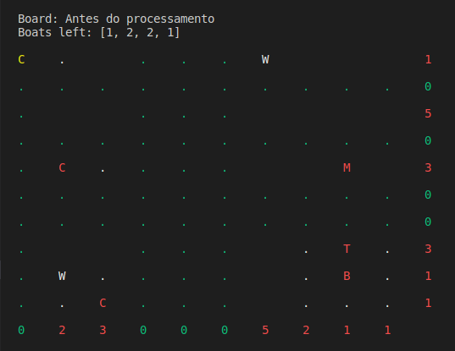
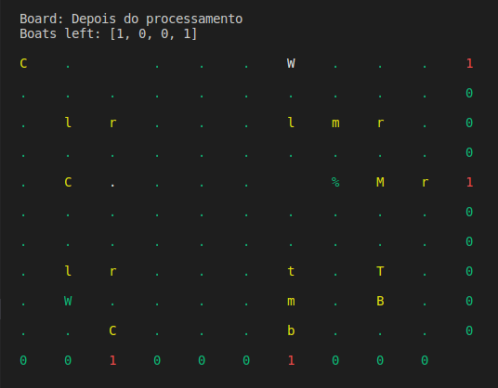
Processamento
update()

Slide 8
Classe Bimaru
Classe BimaruState
def __init__(self, board)
def actions(self, state)
def result(self, state, action)
def goal_test(self, state)
def __init__(self, board)
def __lt__(self, board)

Slide 9
Class Board
def __init__(self)
def copy(self)
def print(self)
def parse_instance()
def put_part(self, row, col, boat_type)
def putBoatHorizontal(self, row, col, size)
def putBoatVertical(self, row, col, size)
def check_available_positions(self, row, col, size)
def update(self, row, col, size)

Slide 10
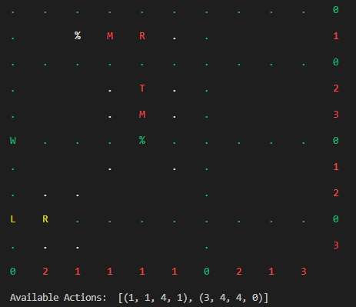
Ações
Ação -> (linha, coluna, tamanho, direção)
direção -> 0, vertical
-> 1, horizontal
check_available_positions(4)
Barco_4 colocado?
Sim: barco_3 colocado?
etc..
Não:
check_available_positions(4)

Slide 11
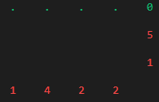
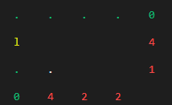
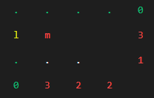
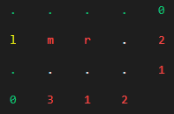
Colocar um barco
putBoatHorizontal(linha, coluna, tamanho_barco)
putBoatHorizontal(8, 6, 3)
Processamento
put_part(8, 6, ‘l’)
put_part(8, 7, ‘m’)
put_part(8, 7, ‘m’)

Slide 12
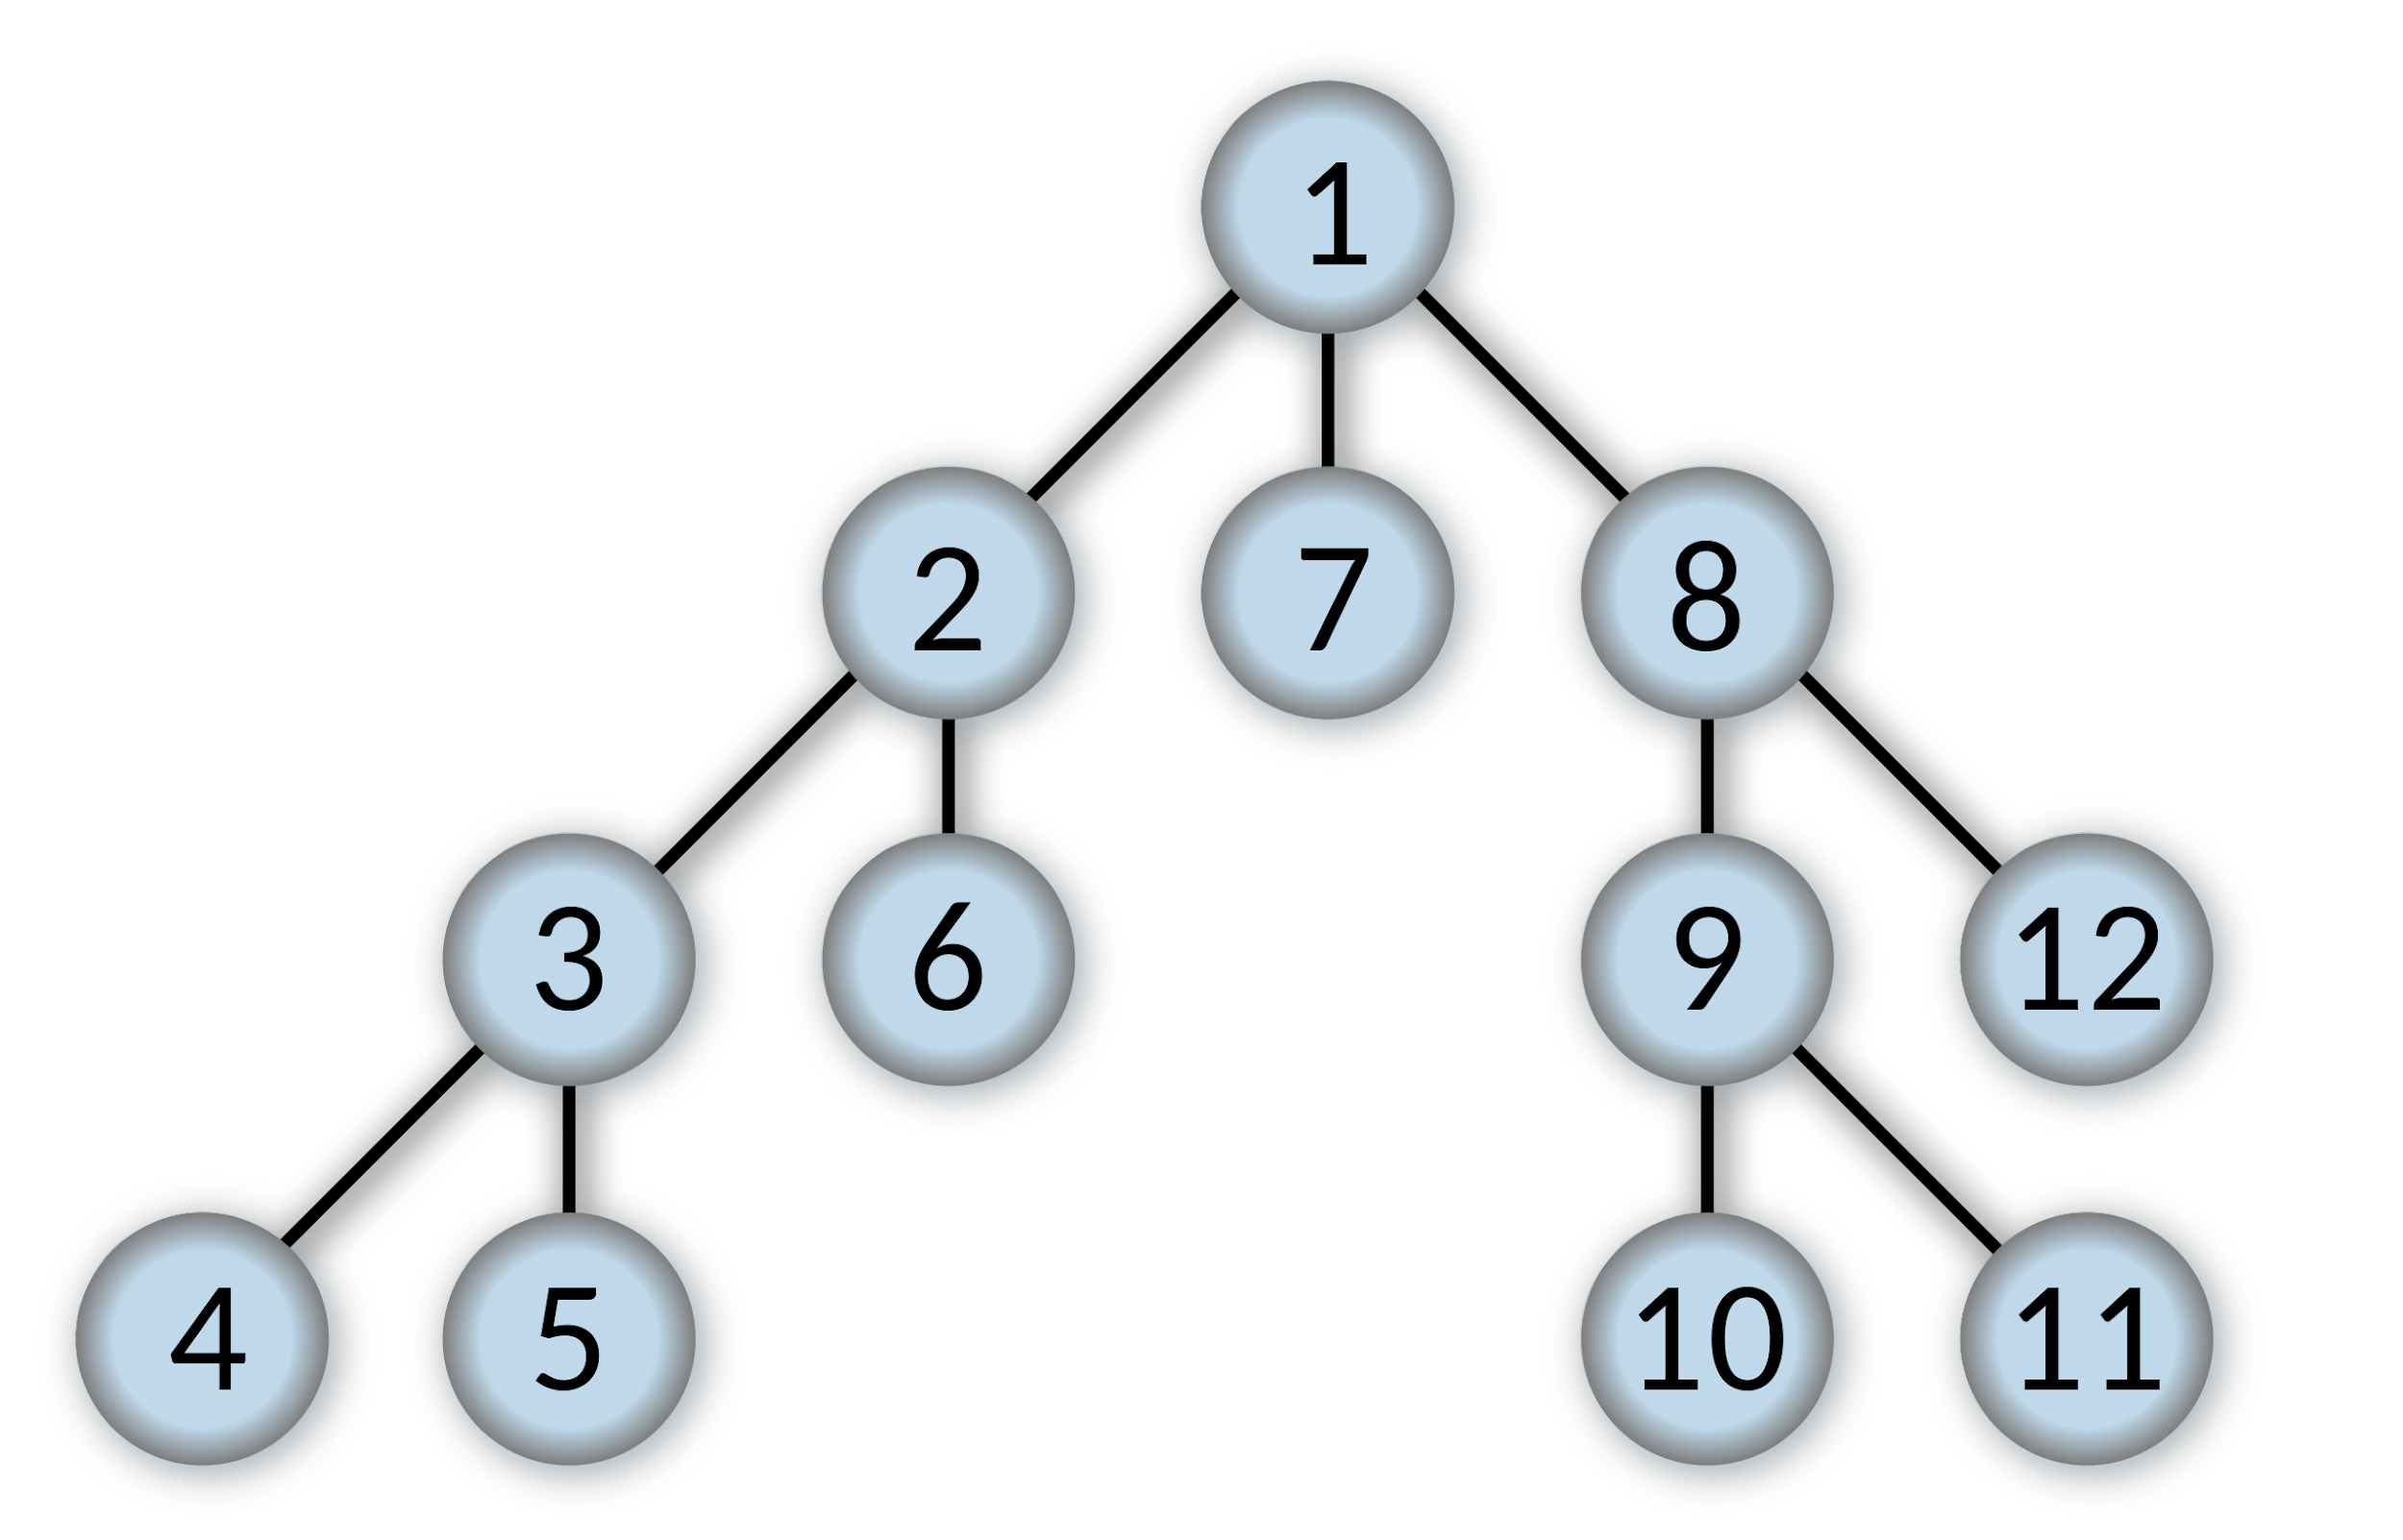
Algoritmo de Procura
Depth First Search

Slide 13
Conclusão
Processamento do tabuleiro
ship-based
DFS

